Slide 1

Научно-техническая конференция
«НИЗКОТЕМПЕРАТУРНАЯ ПЛАЗМА
В ПРОЦЕССАХ НАНЕСЕНИЯ ФУНКЦИОНАЛЬНЫХ ПОКРЫТИЙ»
ВЛИЯНИЕ ВНЕШНИХ ФАКТОРОВ ПРИ НАПЫЛЕНИИ ПОЛИМЕРНЫХ МАТЕРИАЛОВ
А.Р. Сираев, В.Л. Федяев
Федеральное государственное бюджетное учреждение науки Институт механики и машиностроения Казанского научного центра Российской академии наук

Slide 2
Внешние факторы
Атмосферные осадки
Ветер
Низкая температура воздуха

Slide 3
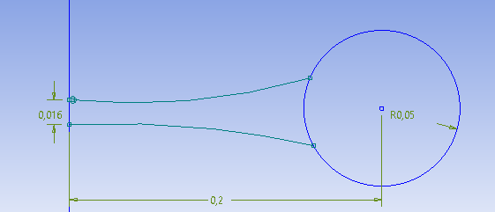
Постановка задачи
t = [0;2]c

Slide 4
Ветер
Изменяет траекторию полета частиц
Увеличивает теплообмен между окружающим воздухом и струей нагретого воздуха
Частицы сносит к границе струи нагретого воздуха
Стекание покрытия
Наплывы

Slide 5
Ветер
По направлению
Попутный
Встречный
Боковой
По характеру скорости
Устойчивый
Порывистый

Slide 6
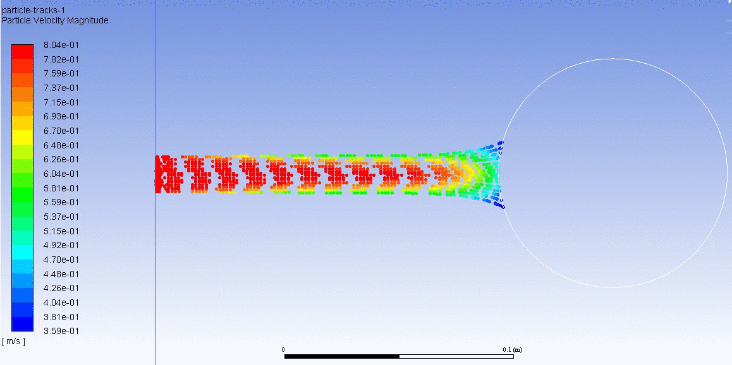
Траектория и распределение скорости частиц: w=0

Slide 7
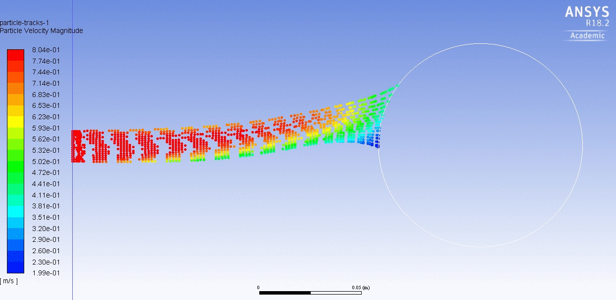
Траектория и распределение скорости частиц: w=0.0625

Slide 8
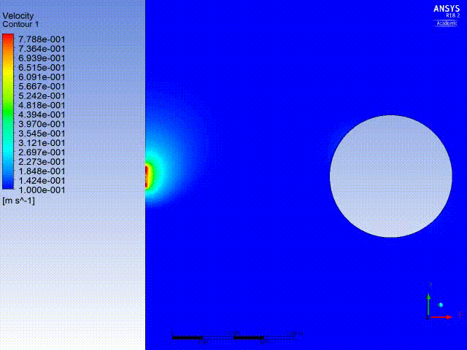
Распределение скорости: w=0.125

Slide 9
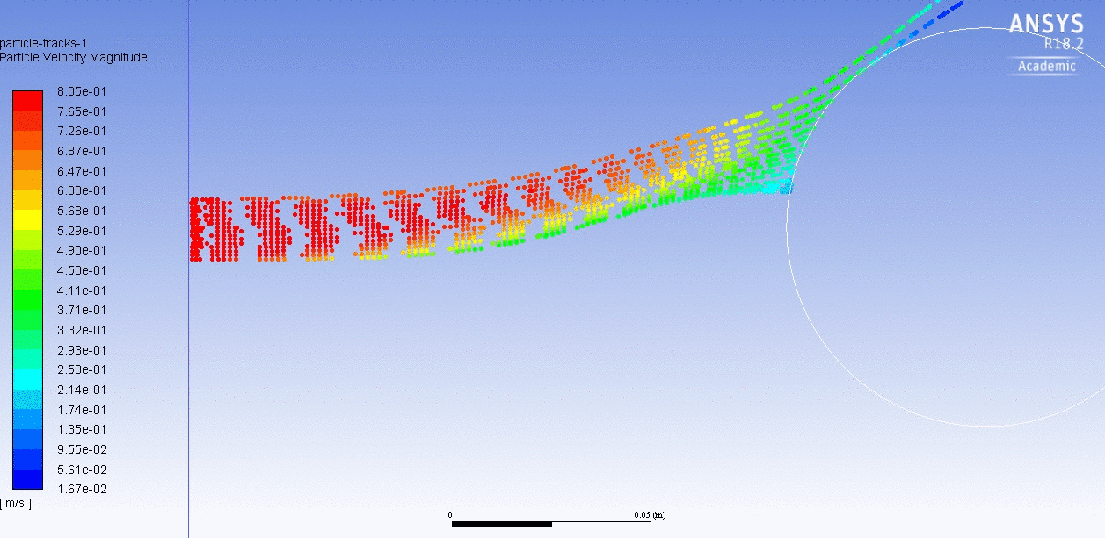
Траектория и распределение скорости частиц: w=0.09375

Slide 10
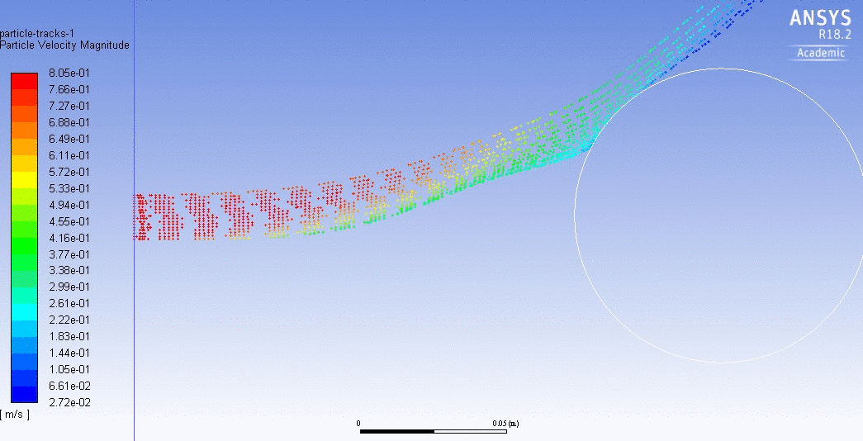
Траектория и распределение скорости частиц: w=0.125

Slide 11
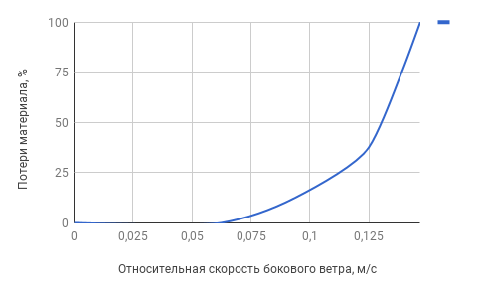
Потери материала при боковом ветре

Slide 12
Низкая температура воздуха
Снижает температуру нагретой струи воздуха
Снижает температуру частиц
Частицы отвердевают до попадания на поверхность
Увеличивается скорость охлаждения покрытия
Образование трещин в покрытии

Slide 13
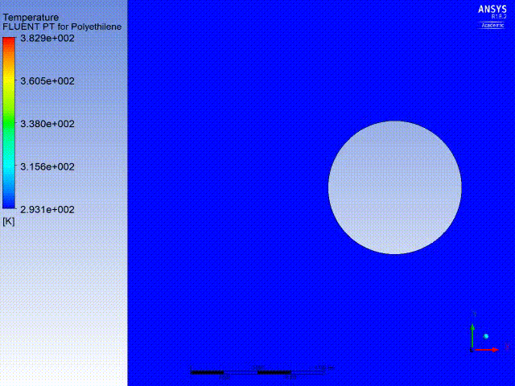
Распределение температуры: dT = 75

Slide 14
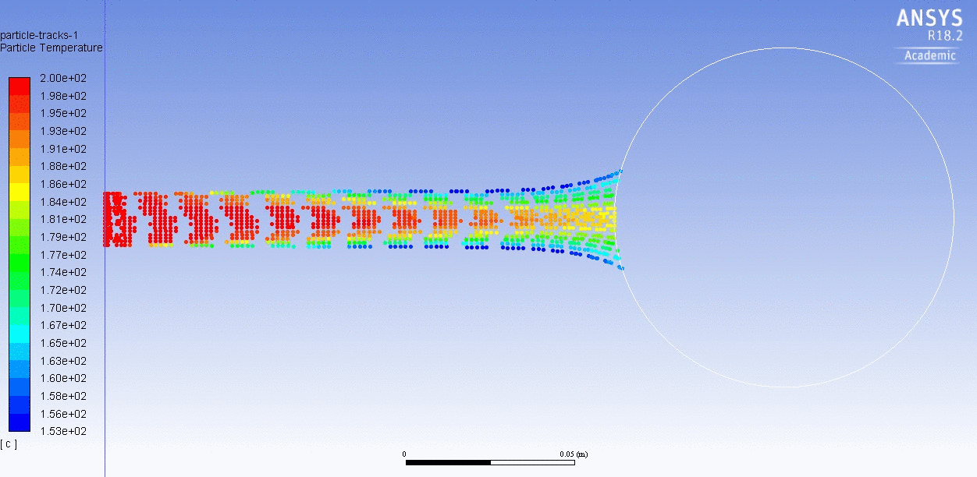
Траектория частиц и распределение температуры: dT = 175

Slide 15
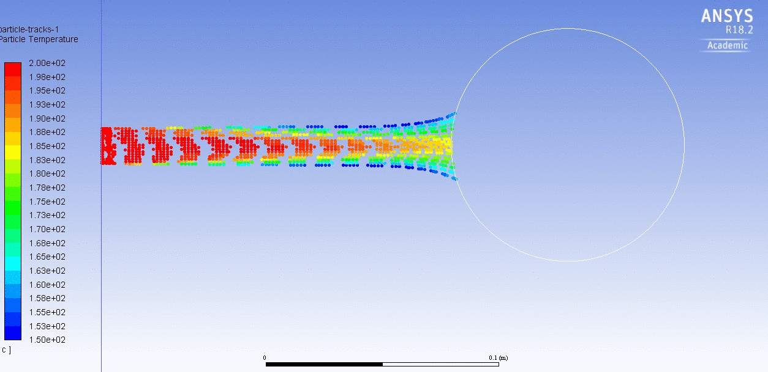
Траектория частиц и распределение температуры: dT = 200

Slide 16
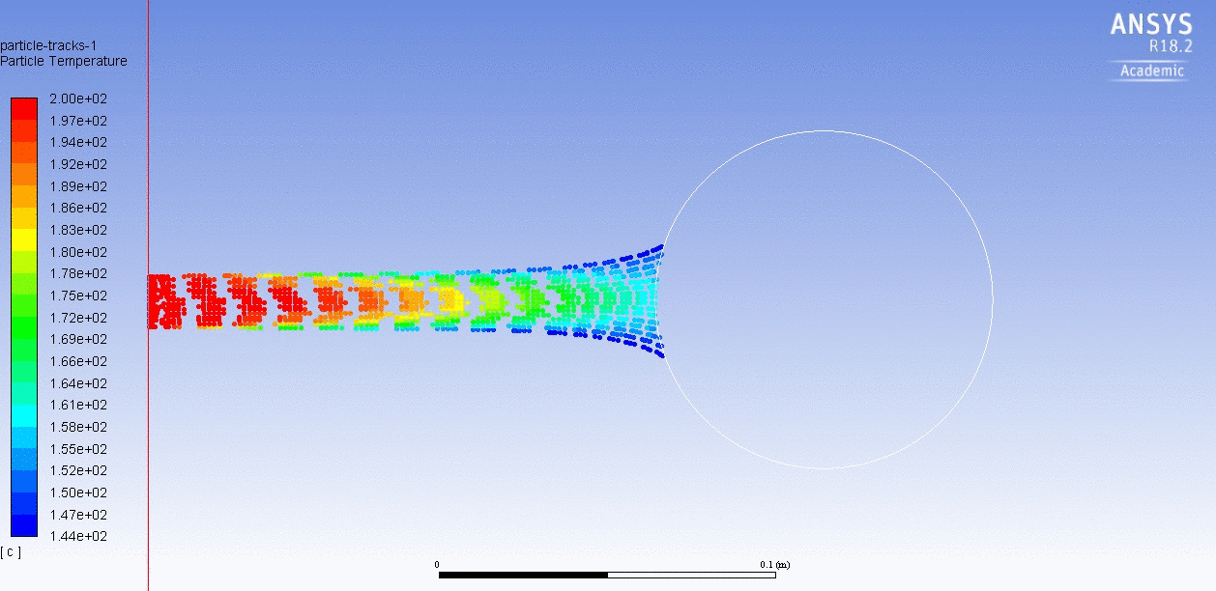
Траектория частиц и распределение температуры: dT = 225

Slide 17
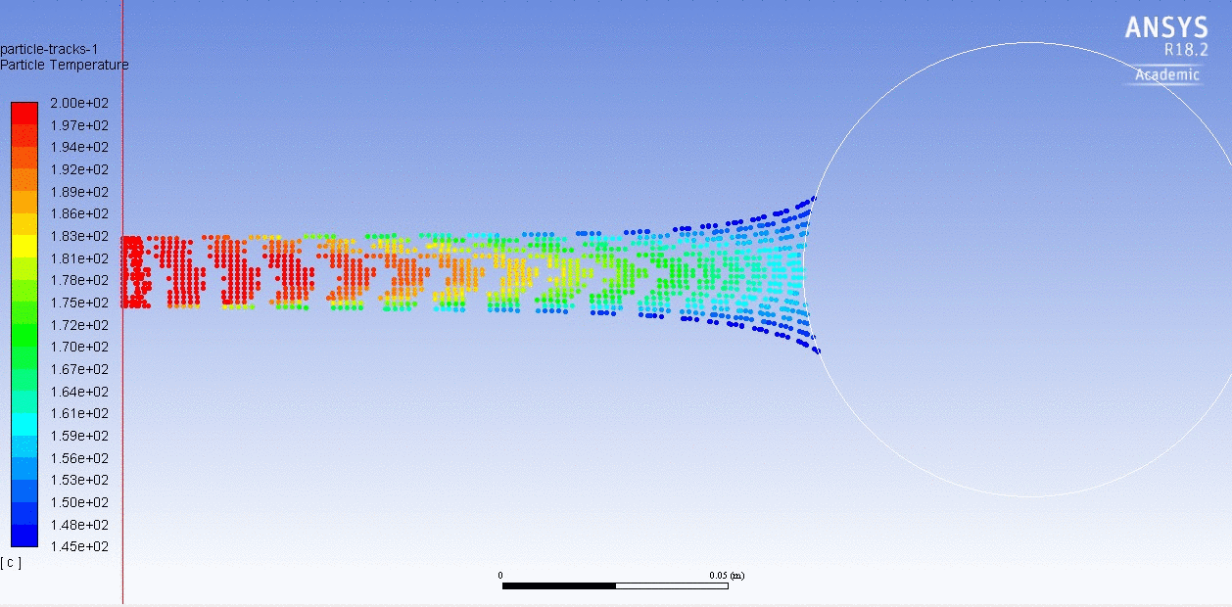
Траектория частиц и распределение температуры: dT = 250

Slide 18
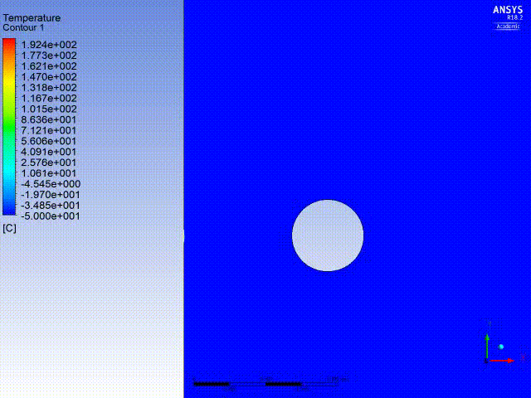
Распределение температуры: w =0.125; dT = 250

Slide 19
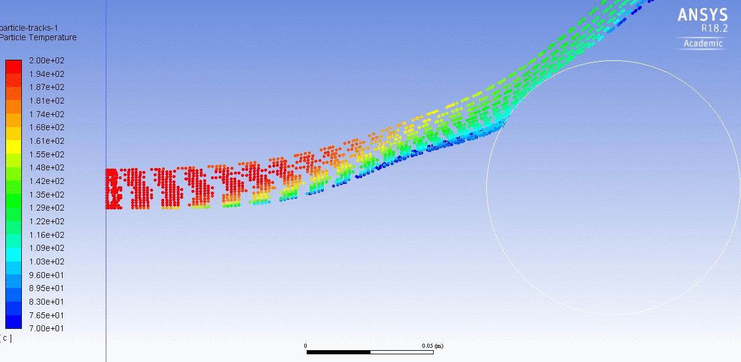
Траектория частиц и распределение температуры: w =0.125; dT = 250

Slide 20
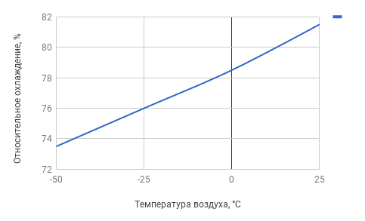
Охлаждение материала при осаждении на поверхность

Slide 21
Выводы
Влияние бокового ветра на траекторию частиц позволяет проводить работы только при w < 0.1 (потери материала < 10%)
Влияние низкой температуры воздуха заметно при наличии бокового ветра
Минимизация температуры нагрева частиц без потери материала и качества покрытия с учетом температуры окружающего воздуха – позволяет оптимизировать энергозатраты

